Slide 2
Treffpunkt Waschcafé
Waschsalon
Café (mit freiem WLAN)
Sprachgruppen
Unterstützungsangebote
Gefördert durch:

Slide 3
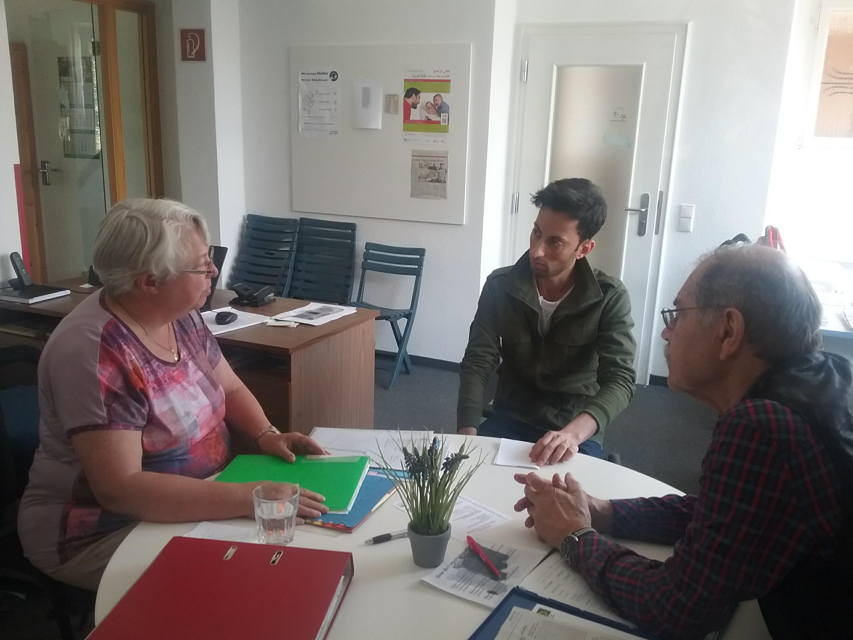
Unterstützungsangebote
Perspektivenentwicklung zur beruflichen Laufbahn
Potenzialanalyse
Unterstützung bei der Suche nach Praktikum, Ausbildung oder Arbeitsplatz
Unterstützung bei der Bewerbung
Begleitung zu Bewerbungsgesprächen
Ansprechpartner für Arbeitgeber
Zusammenarbeit mit Ausländerbehörde, Jobcenter, Arbeitsagentur...

Slide 4
Unterstützungsangebote speziell für Azubis
Seniorpaten / Coaching
Grundlagenkurse in Mathematik und berufsbezogenem Deutsch

Slide 5

Unterstützungsangebote
Unterstützung bei der Suche nach privatem Wohnraum
Erfassung der Stammdaten
Beobachtung der Wohnungsmarktsituation
Kontaktaufnahme zu Vermietern
Begleitung zu Besichtigungsterminen
Ansprechpartner für Vermieter, auch nach Abschluss des Mietvertrags

Slide 6
Unterstützungsangebote
Unterstützung bei der Bearbeitung von amtlichen Schreiben und Anträgen (Rundfunkgebühren, Kindergeld, Little Bird, etc.)
Vermittlung zu professionellen Hilfsangeboten
Klärung von Fragen aller Art zur Alltagsbewältigung

Slide 7
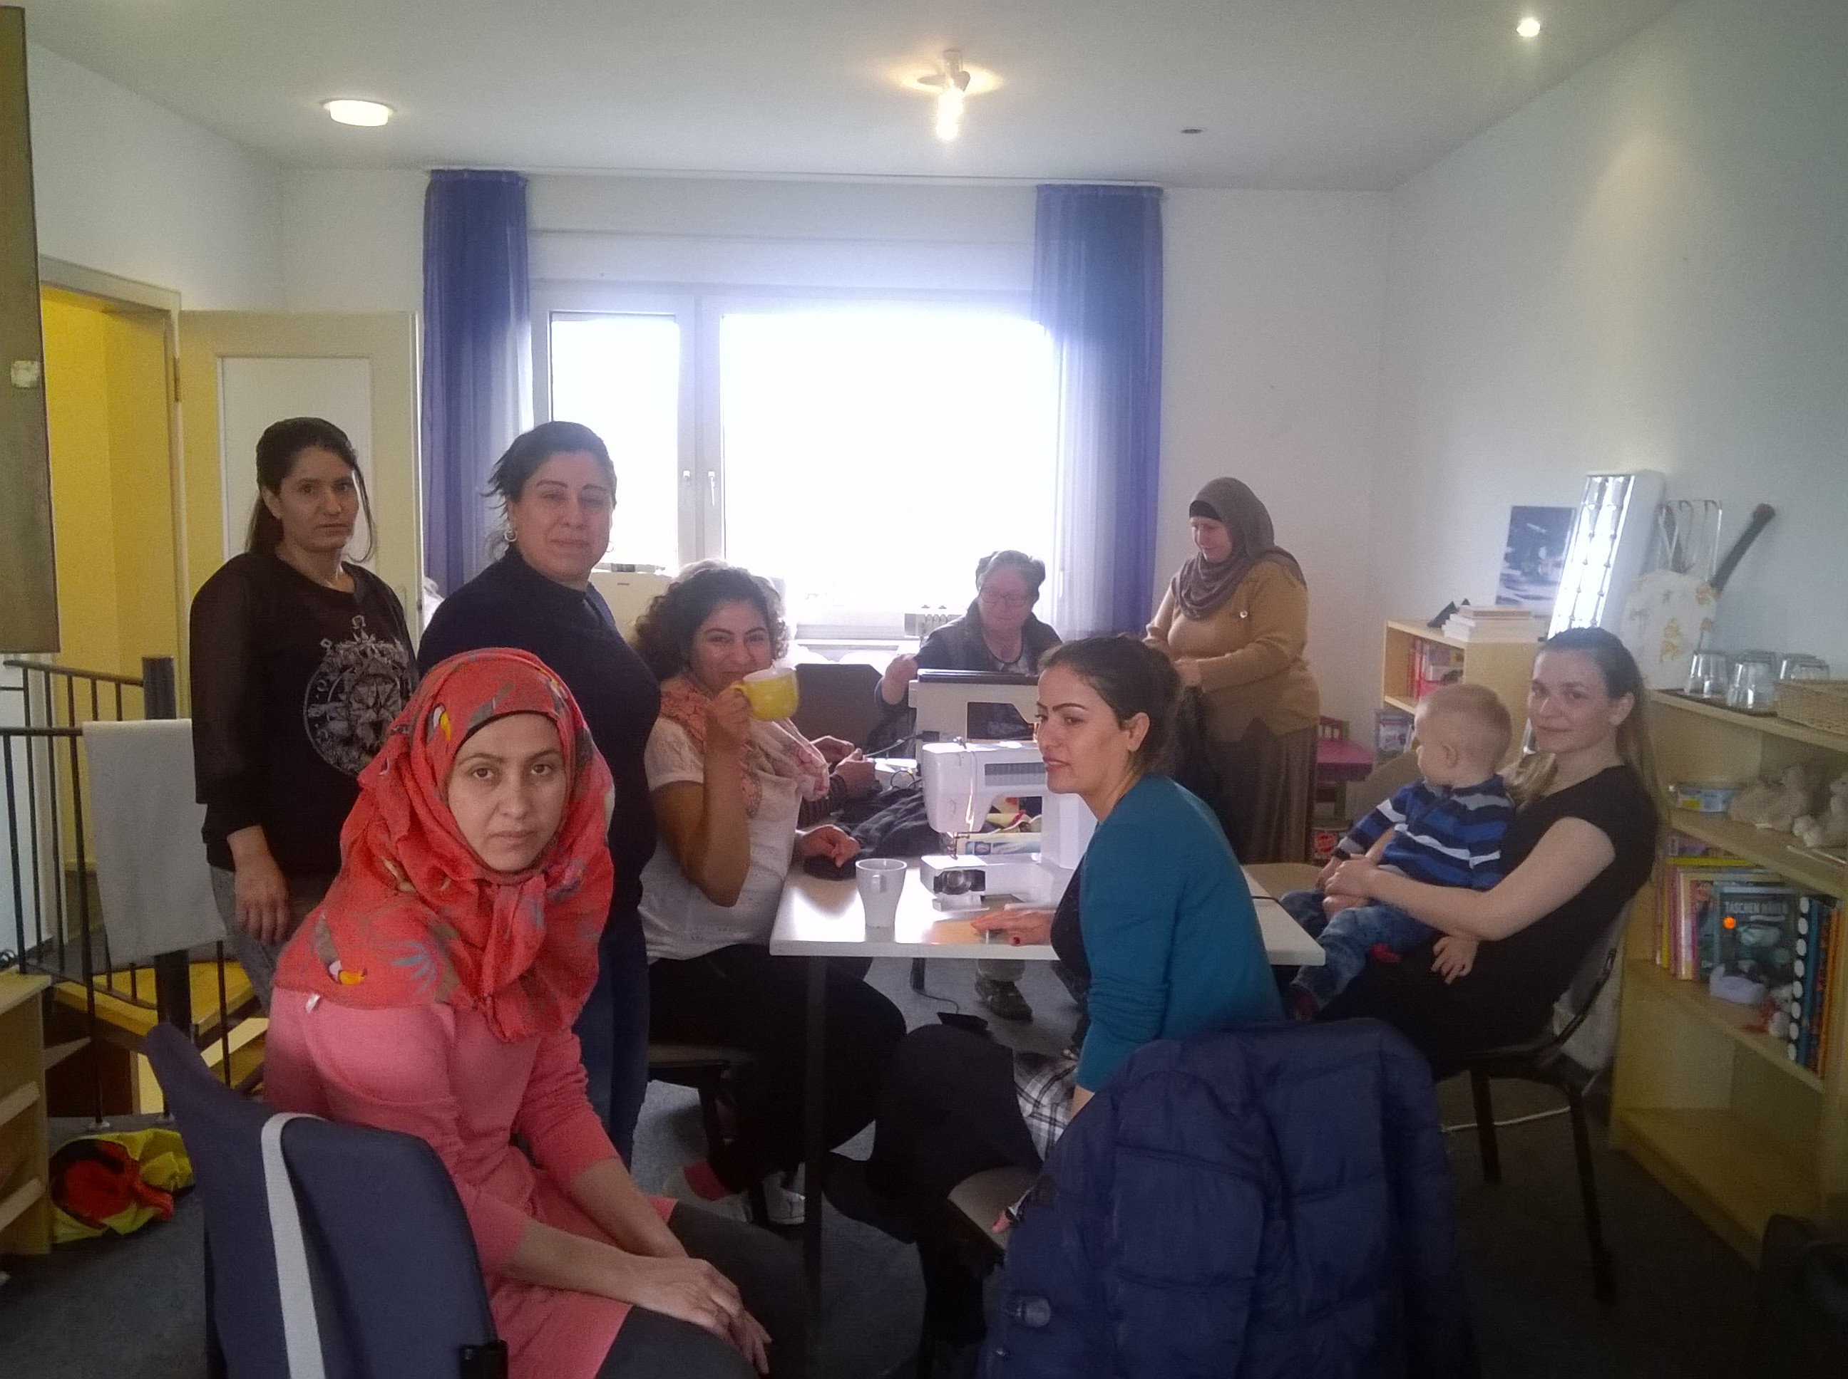
Wie geht es weiter?
“Freizeitwerkstatt”
Nähen verbindet
Kreativangebote (Malen, Zeichnen, etc...)
Hausaufgabenunterstützung
Porzellanladen

Slide 8
Vielen Dank für Ihre Aufmerksamkeit!

